Slide 1
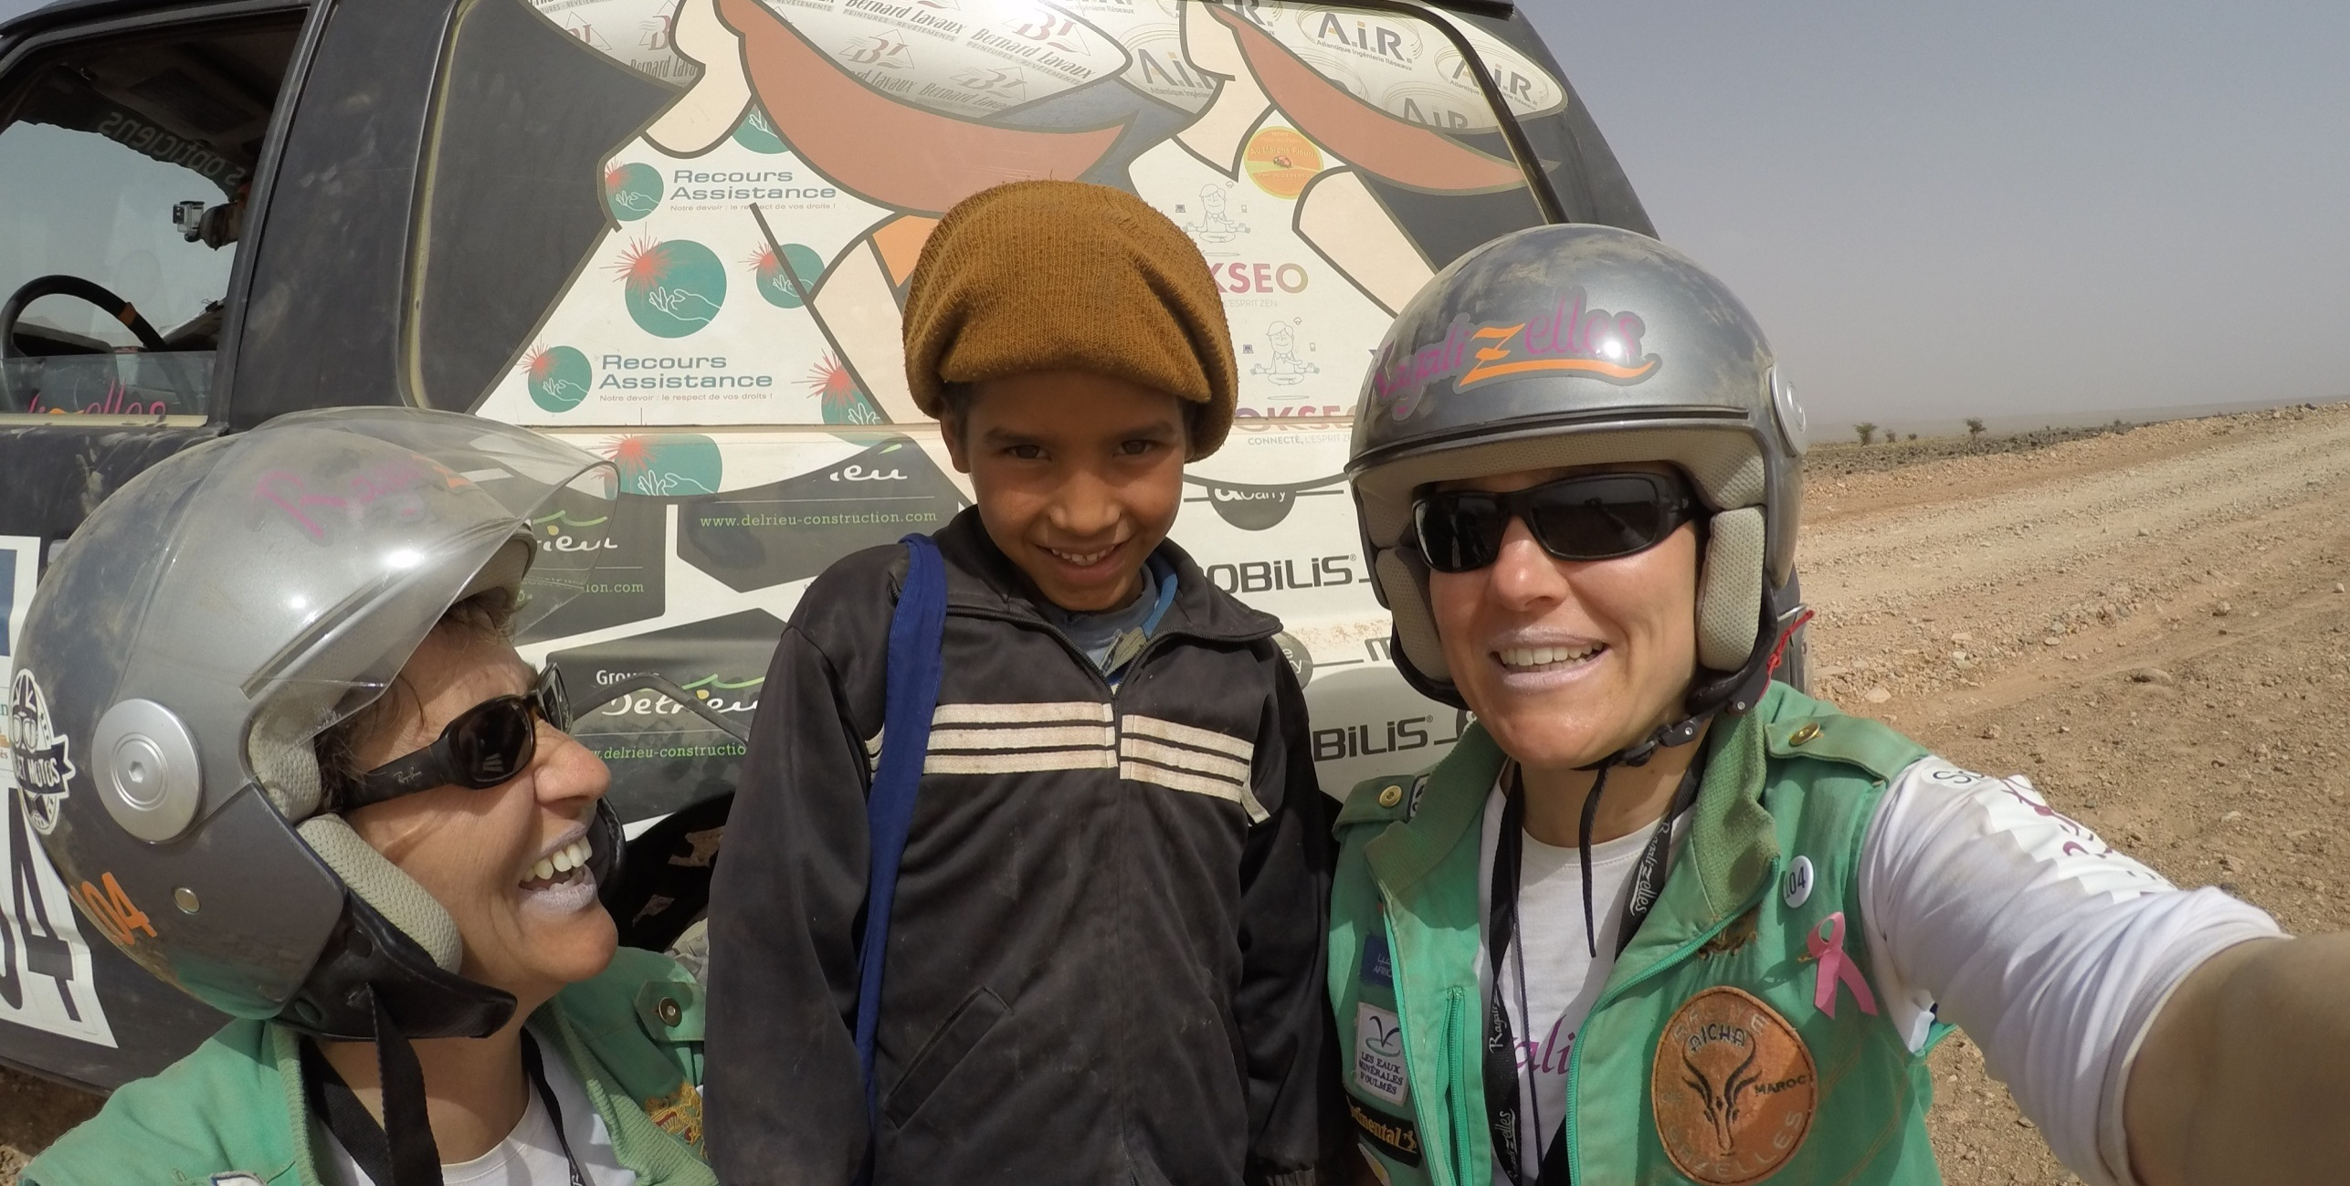
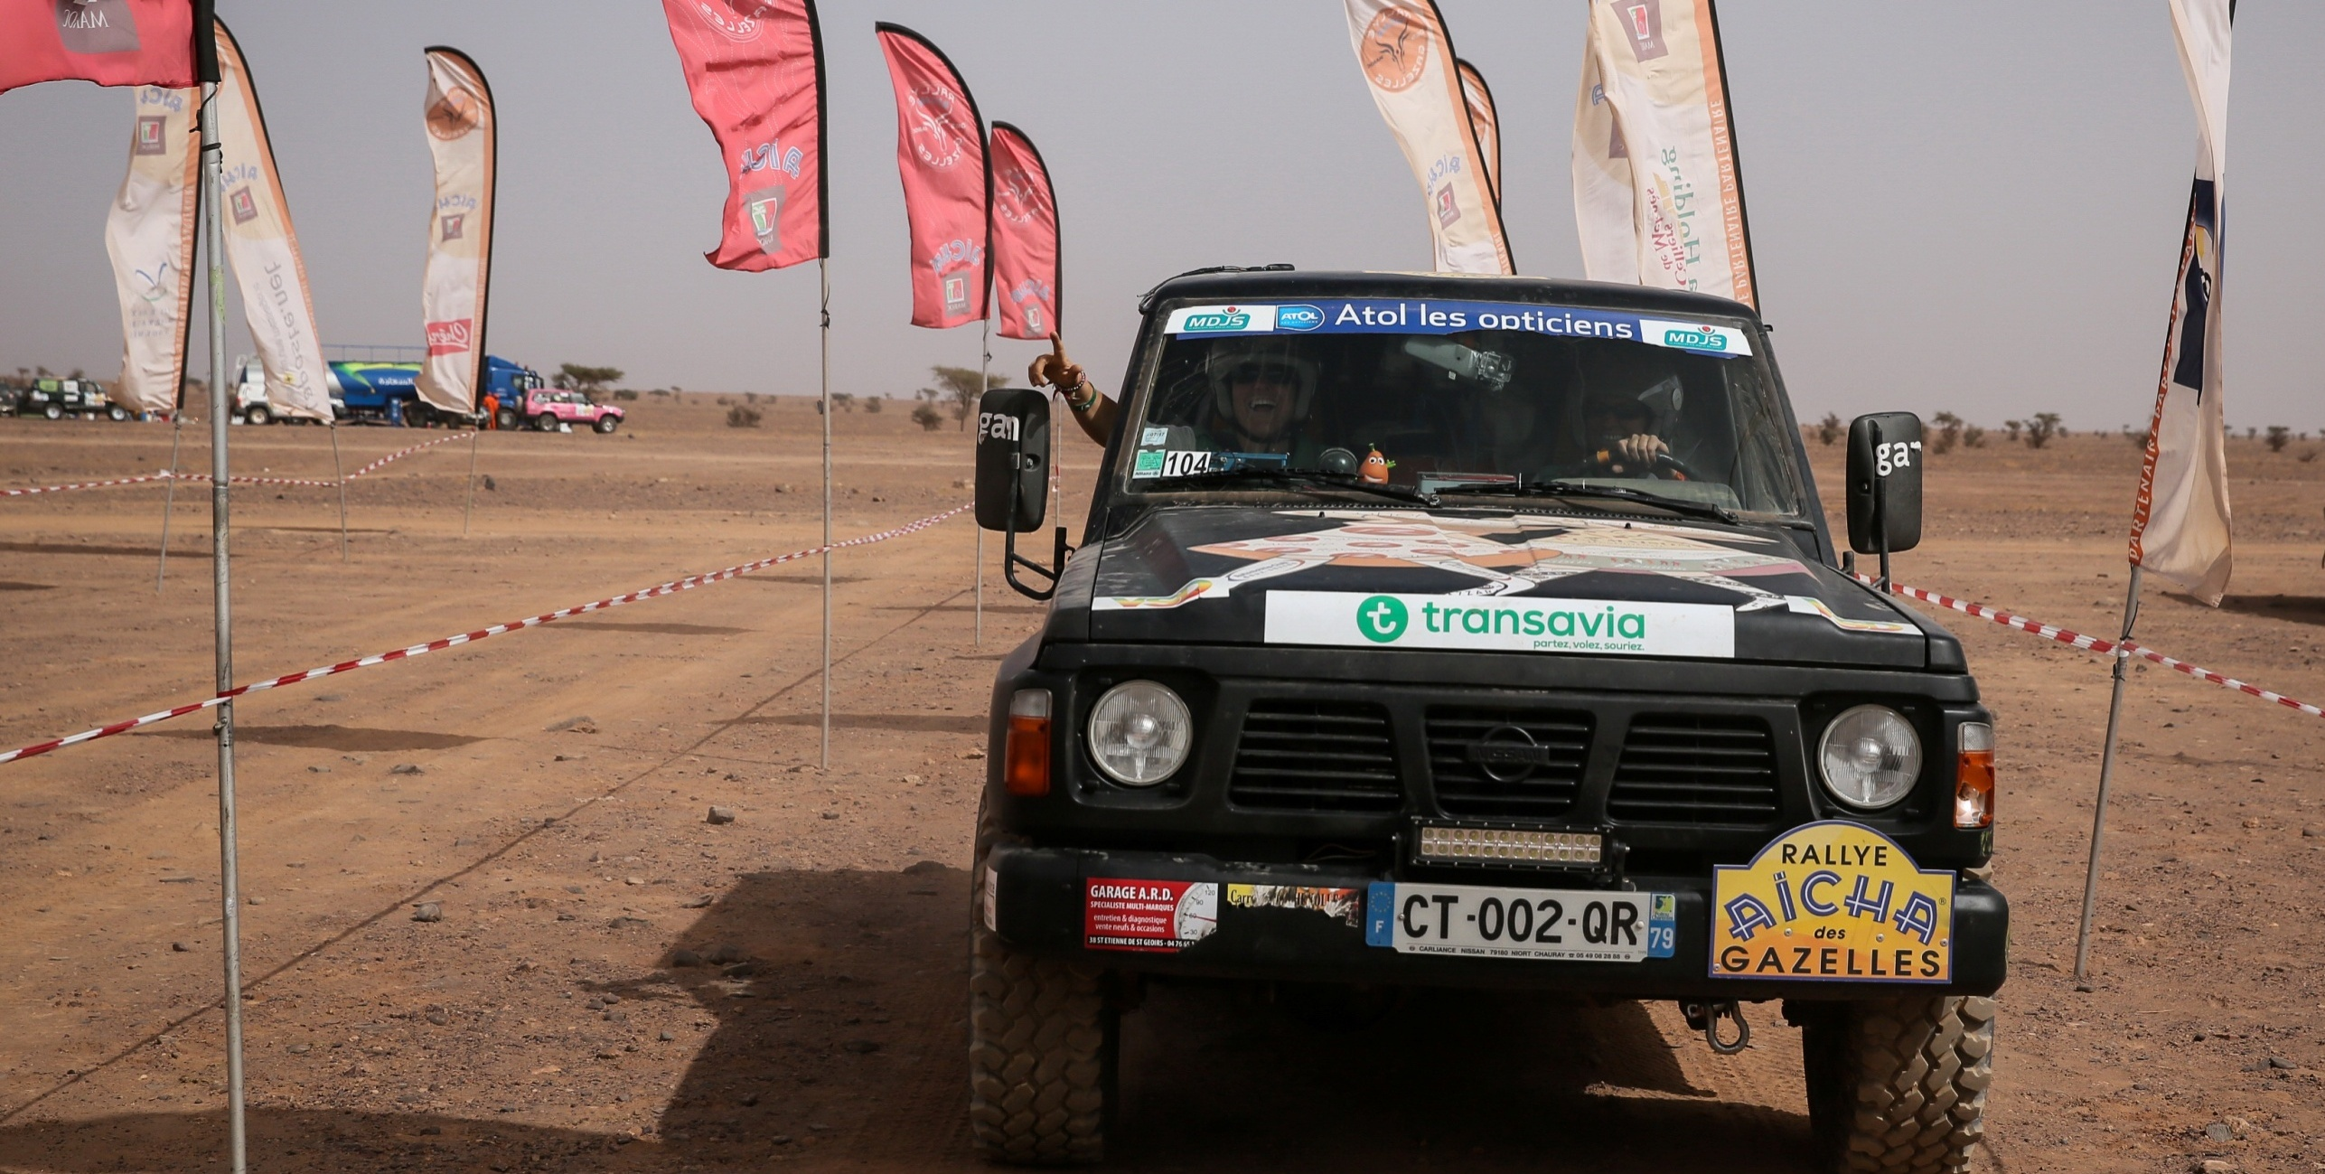
ACTUALIZELLE
février
2017
soutient

Slide 2
L’ACTU
La rubrique de notre actualité
Nos activités, nos actions, les évènements auxquels nous participons et ceux que nous organisons, vous saurez tout !!!

Slide 8
GRAND
ANGLE
La rubrique de nos partenaires
Parce que pour nous, partenariat ne rime pas avec éphémère, nous vous présentons ici l’activité de nos partenaires

Slide 9
GRAND ANGLE
De la formation à l’audit en passant par l’accompagnement, le diagnostic
ou la régulation d’équipe,
Cohérences c’est 25 années
de Projets au service des Hommes !
NOS OBJECTIFS
Renforcer l’entente et la cohésion des équipes,
Améliorer les relations interpersonnelles,
Optimiser les pratiques professionnelles par la prise en compte de la dimension humaine dans l’entreprise
NOTRE CONVICTION
La mobilisation des équipes et la performance des organisations passent par la qualité de vie au travail et la responsabilisation de chacun dans ses missions
NOTRE MÉTHODOLOGIE
Centrée sur l’écoute des besoins,
nos interventions sont conçues pour être :
compréhensibles par tous
concrètes et basées sur la pratique des participants
respectueuses des attentes des participants
opérationnelles grâce à l’utilisation de cas concrets, mises en situation et jeux de rôles
Cliquez sur l’image pour accéder au catalogue COHÉRENCES
GRAND ANGLE

Slide 10
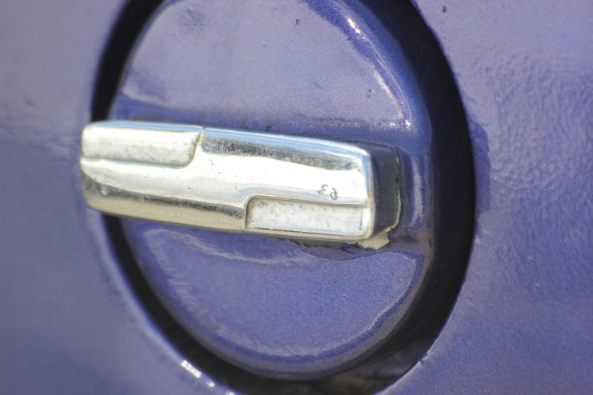
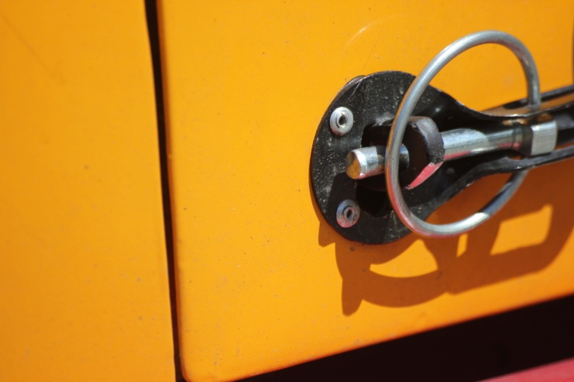
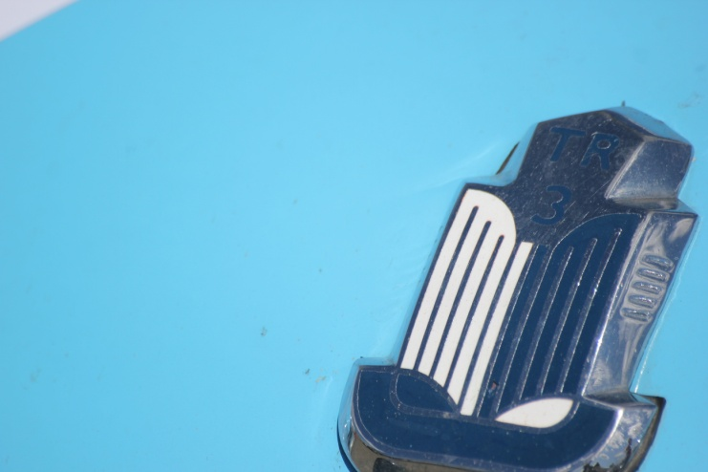
GRAND ANGLE
Depuis plus de 100 ans,
notre passion et nos activités sont à votre service !
Pour votre voiture
Contrôle technique
Conseils avant Achat/Vente
Expertise de véhicules anciens
Remorquage
Pour vous
Auto-école
Stage permis à points
Formation continue (Code de la route)
Assistance retrait de permis
Médiation en cas de litige automobile
Défense pénale
Pour votre entreprise
Formation Sécurité Routière
Pour vos lectures
Librairie et beaux livres
La revue mensuelle « Côté Auto »
La « Lettre d’information » hebdomadaire
Automobile-Club des Deux-Sèvres
49 avenue de La Rochelle - NIORT
05 49 06 72 44
www.automobile-club79.com
© sandrinemesseanphoto
Automobile-Club Contrôle Technique
5 centres Auto Sécurité à votre service
NIORT - CHAURAY - BESSINES
THOUARS - PARTHENAY
ASAC
Association Sportive de l’Automobile-Club
Organisation du Rallye Classic Val de Sèvre
Organisation de rallyes et de roadbooks
© sandrinemesseanphoto
JACK
Junior Automobile-Club Karting
Véritable formation Sécurité Routière
pour les enfants de 7 à 12 ans
© sandrinemesseanphoto
GRAND ANGLE
+ d’infos : www.automobile-club79.com

Slide 11
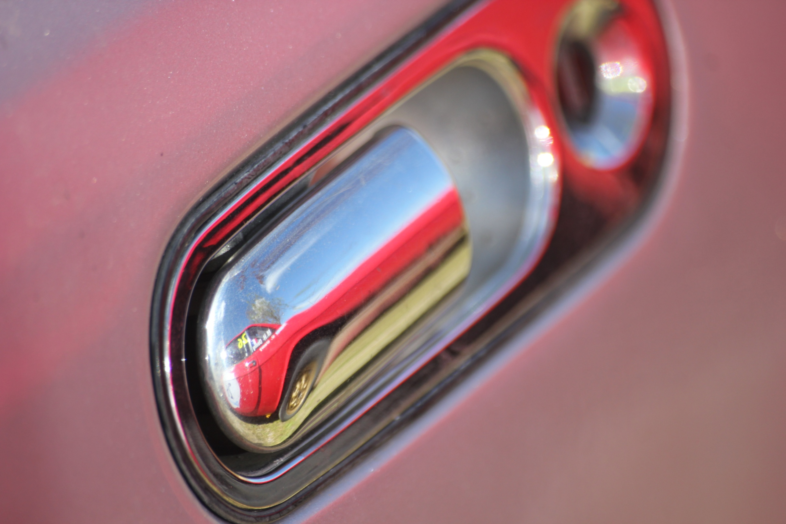
© sandrinemesseanphoto

Slide 12
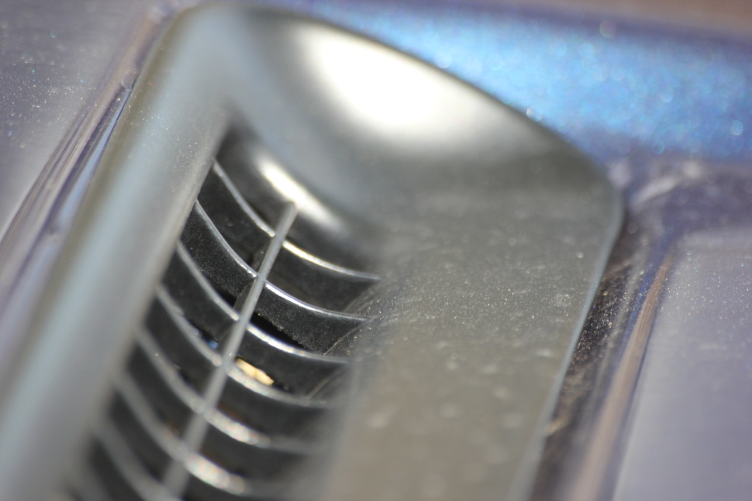
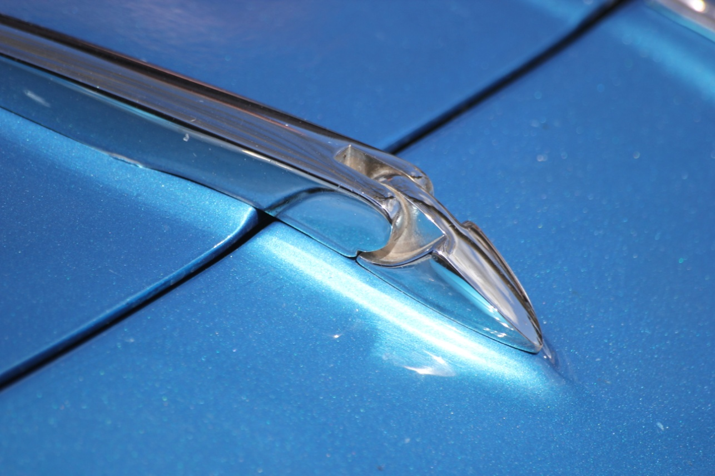
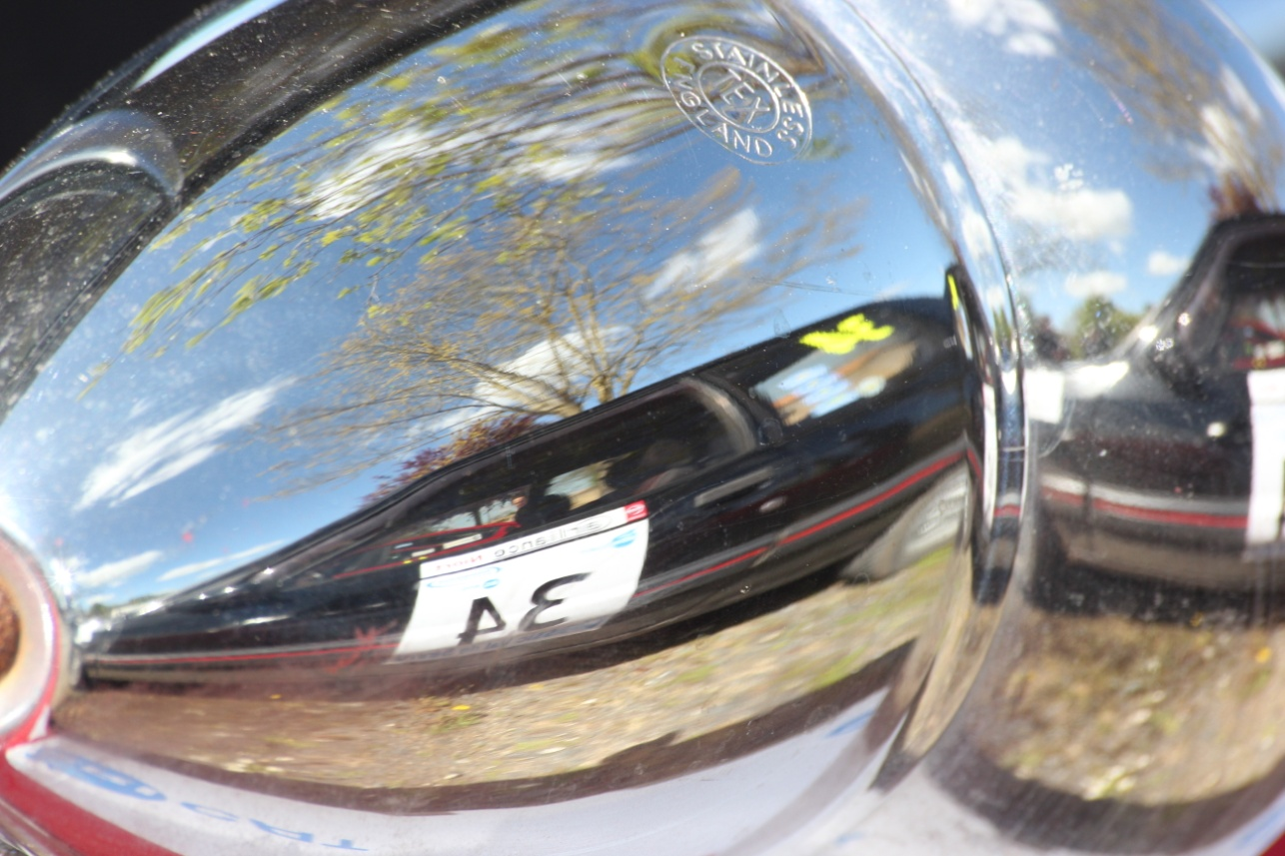
© sandrinemesseanphoto
© sandrinemesseanphoto
CLIN D’ŒIL DES RAGAS !
Ils nous ont chouchoutées
– et on adore ça !
Ils nous ont reçues (présentation de la panthère, expo photo, apéritif partenaires) – et on prend de la place !
Ils nous suivent depuis le début
- et ils étaient même à Essaouira pour nous accueillir !
L’Automobile-Club des Deux-Sèvres, c’est notre deuxième famille !!!
© sandrinemesseanphoto
GRAND ANGLE

Slide 13
FLASH
SUR
La rubrique de VOTRE actualité
Si vous organisez un évènement (loisirs, sport, culture, etc…) ou si vous souhaitez nous présenter l’activité de votre association, cette rubrique est pour vous !

Slide 14
FLASH SUR
Découvrez cette toute nouvelle maison d’édition,
- pour le moins originale -
installée à Niort !
Originale dans sa ligne éditoriale
En développant un regard optimiste sur l’humain à travers ses cheminements intérieurs, son regard aux autres, ses actions sociales...
Originale dans sa philosophie
Chaque vente contribuera à soutenir une action sociale s’inscrivant dans le thème du livre
Originale dans son choix de diffusion
En rencontrant les lecteurs pour favoriser l’échange et créer une véritable relation de proximité entre lecteurs et auteurs
Voici leur première publication
1 livre vendu
=
1€ reversé à
Pour en savoir plus : www.eclico.com
FLASH SUR

Slide 15
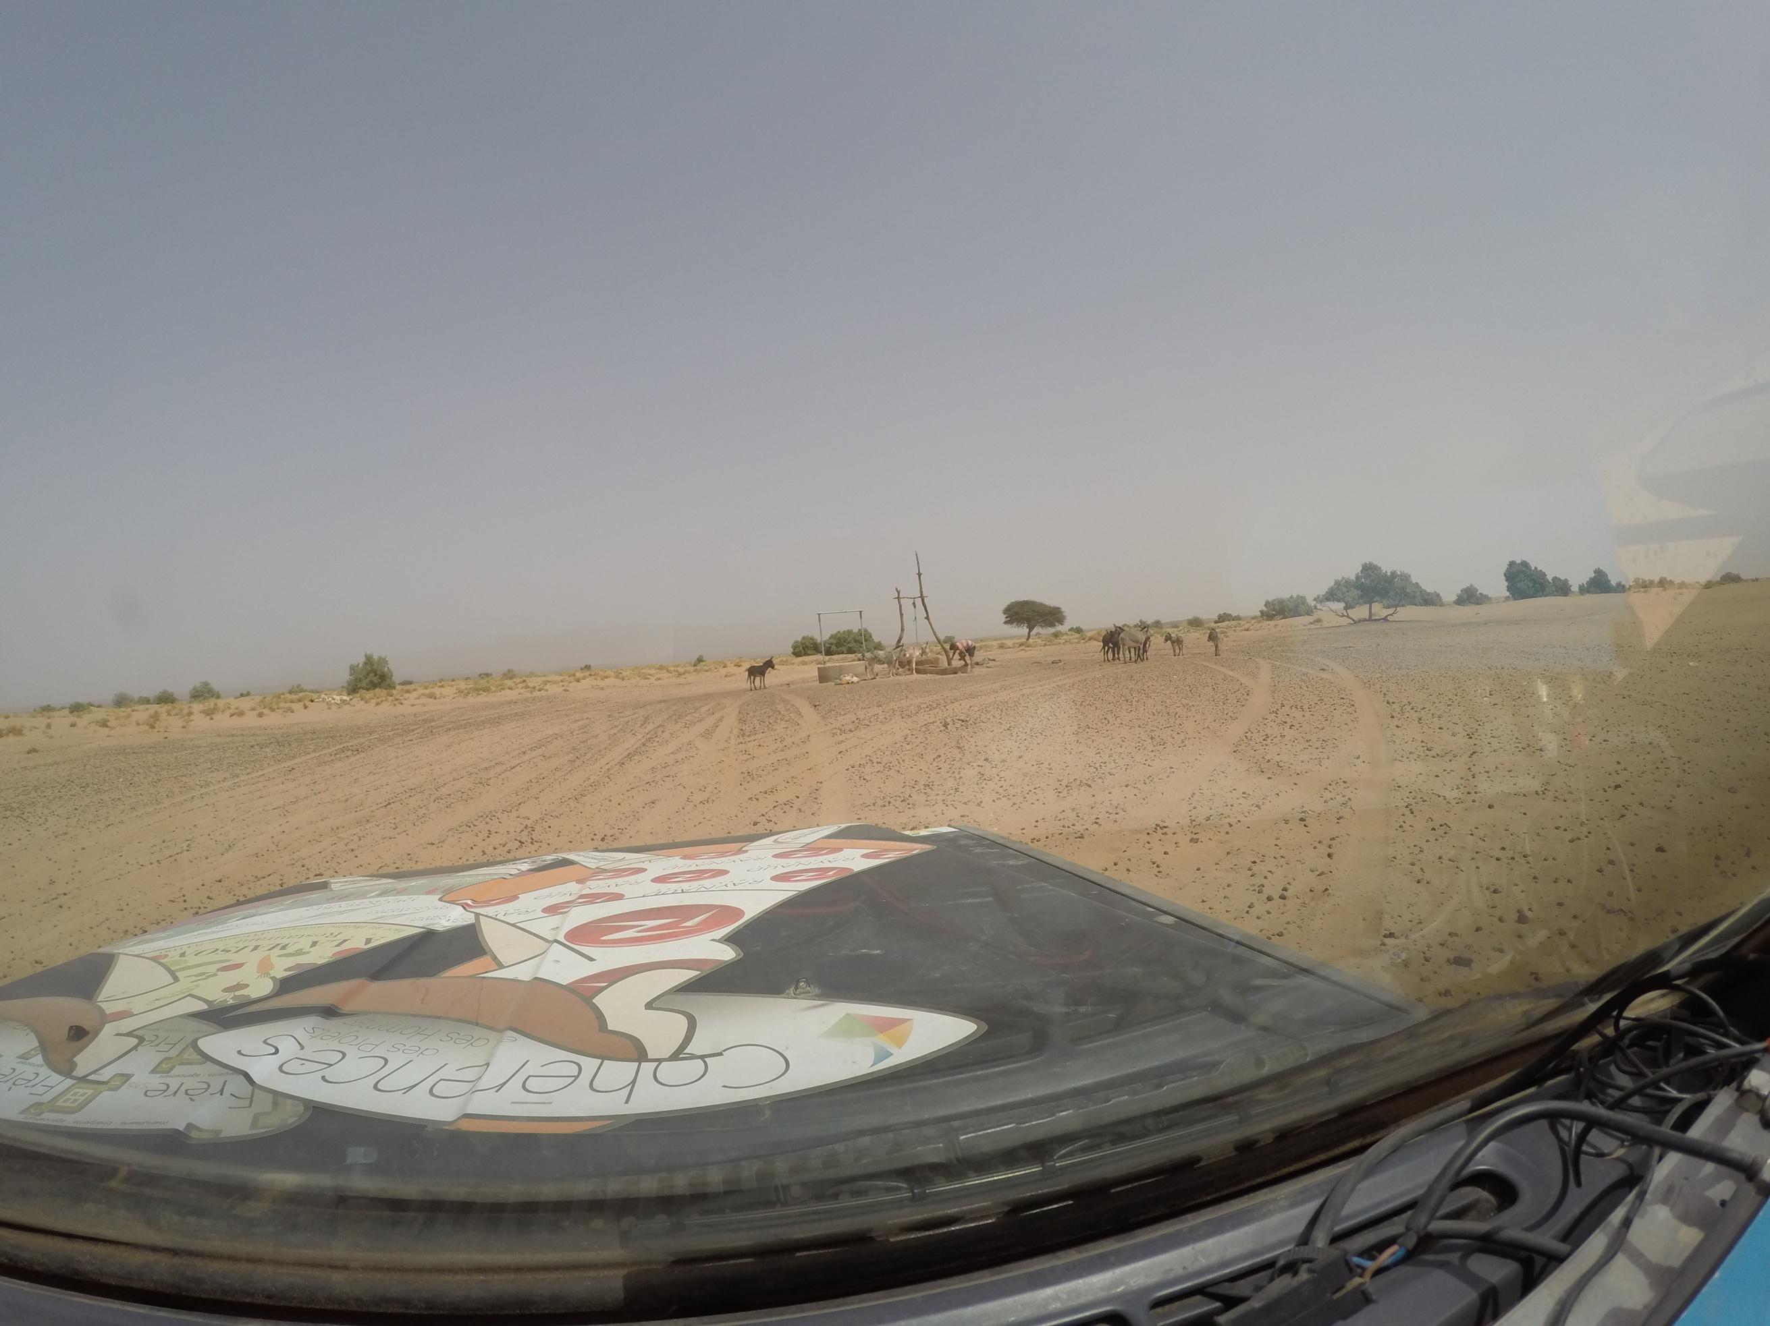
CONTACT
ragalizelles@yahoo.fr
www.facebook.com/ragalizelles
http://ragalizelles.wix.com/2016
Crédits photos : RAGALIZELLES sauf Page 15 à 17 : © sandrinemesseanphoto@hotmail.com sauf Page 13 : Cohérences
Conception Actualizelle : RAGALIZELLES
Conception graphique logos Ragalizelles & Ragavane : © Aurélie Piefort
Publication numérique de l’ACTUALIZELLE février 2017 :
http://fr.calameo.com/read/00507221072f4640617ca

